Slide 1
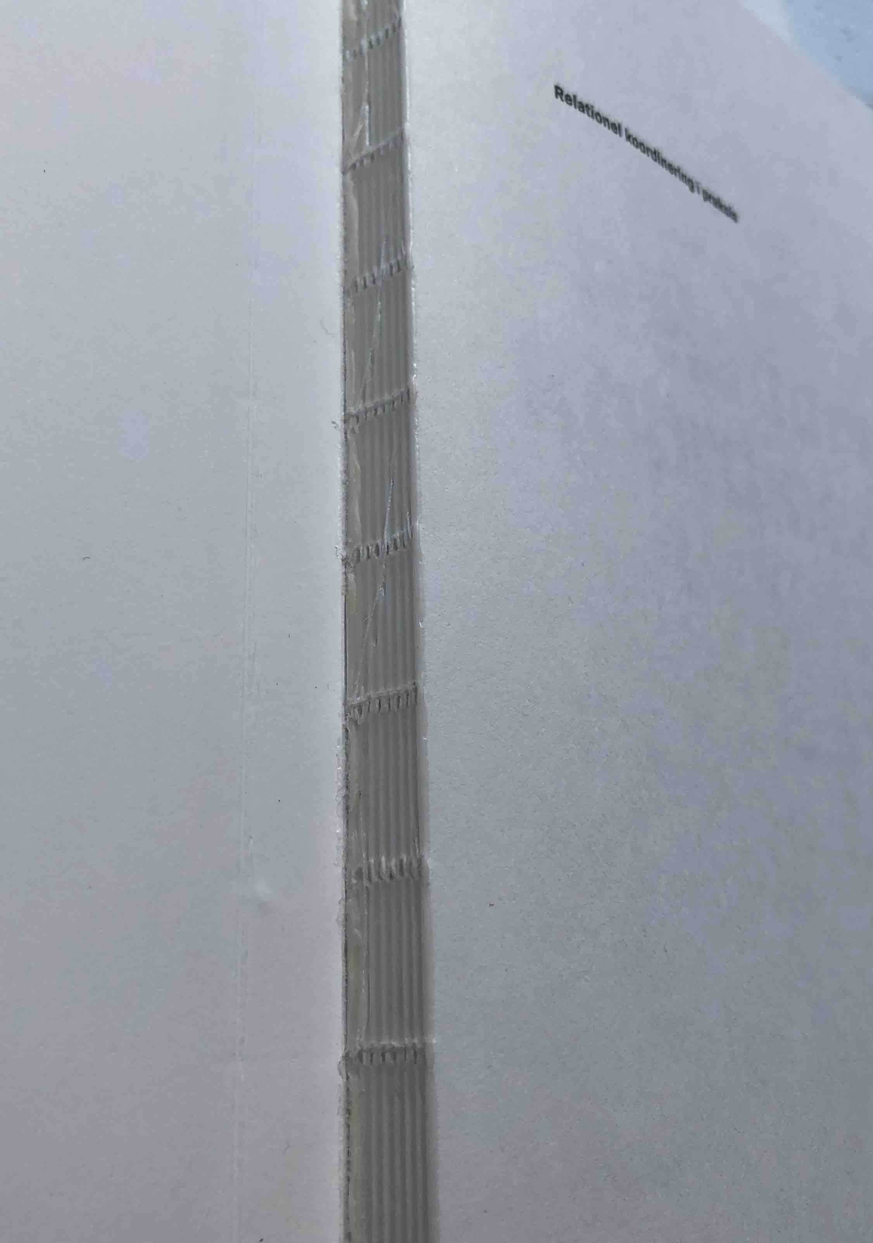


“What! Har de glemt at lime bogen i ryggen!”
Bare rolig. Bogen er designet til at blive brugt. Voldsomt meget.
Schweizerbinding (åben ryg) gør det let at have bogen slået op på modeller og metoder.
Garnhæftning (tråd i sidernes samling) sørger for, at bogen kan holde til at hundredvis af timers brug, bliver til tusinder.
Skriv for at indsætte en billedtekst.

Slide 3
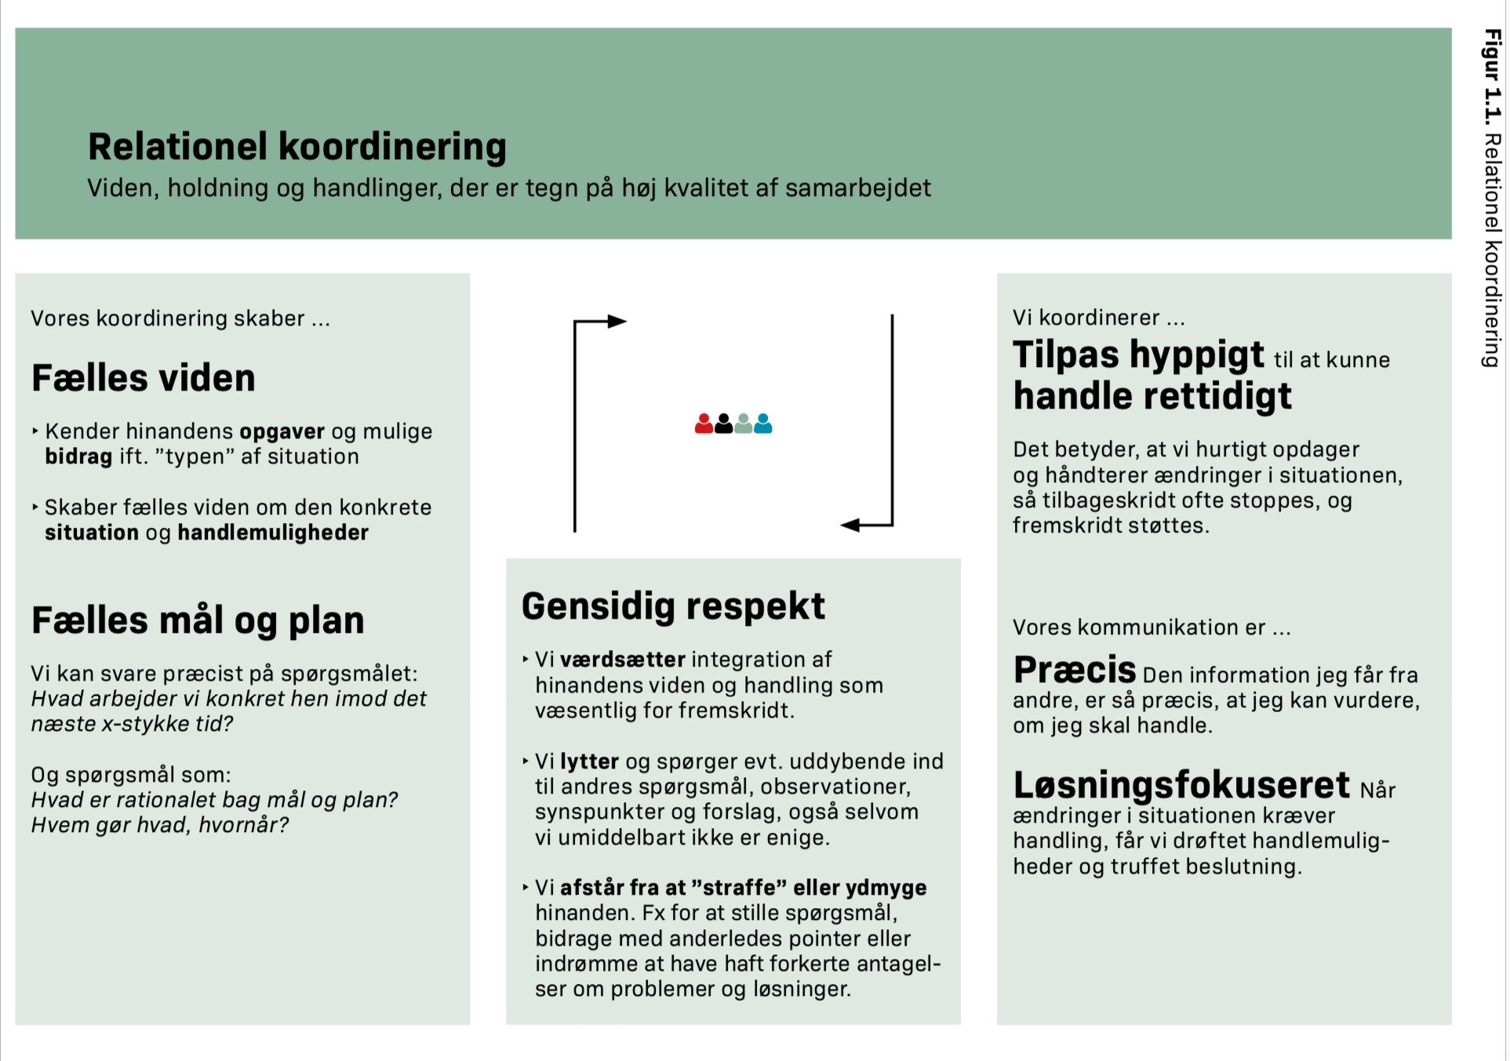

Slide 4
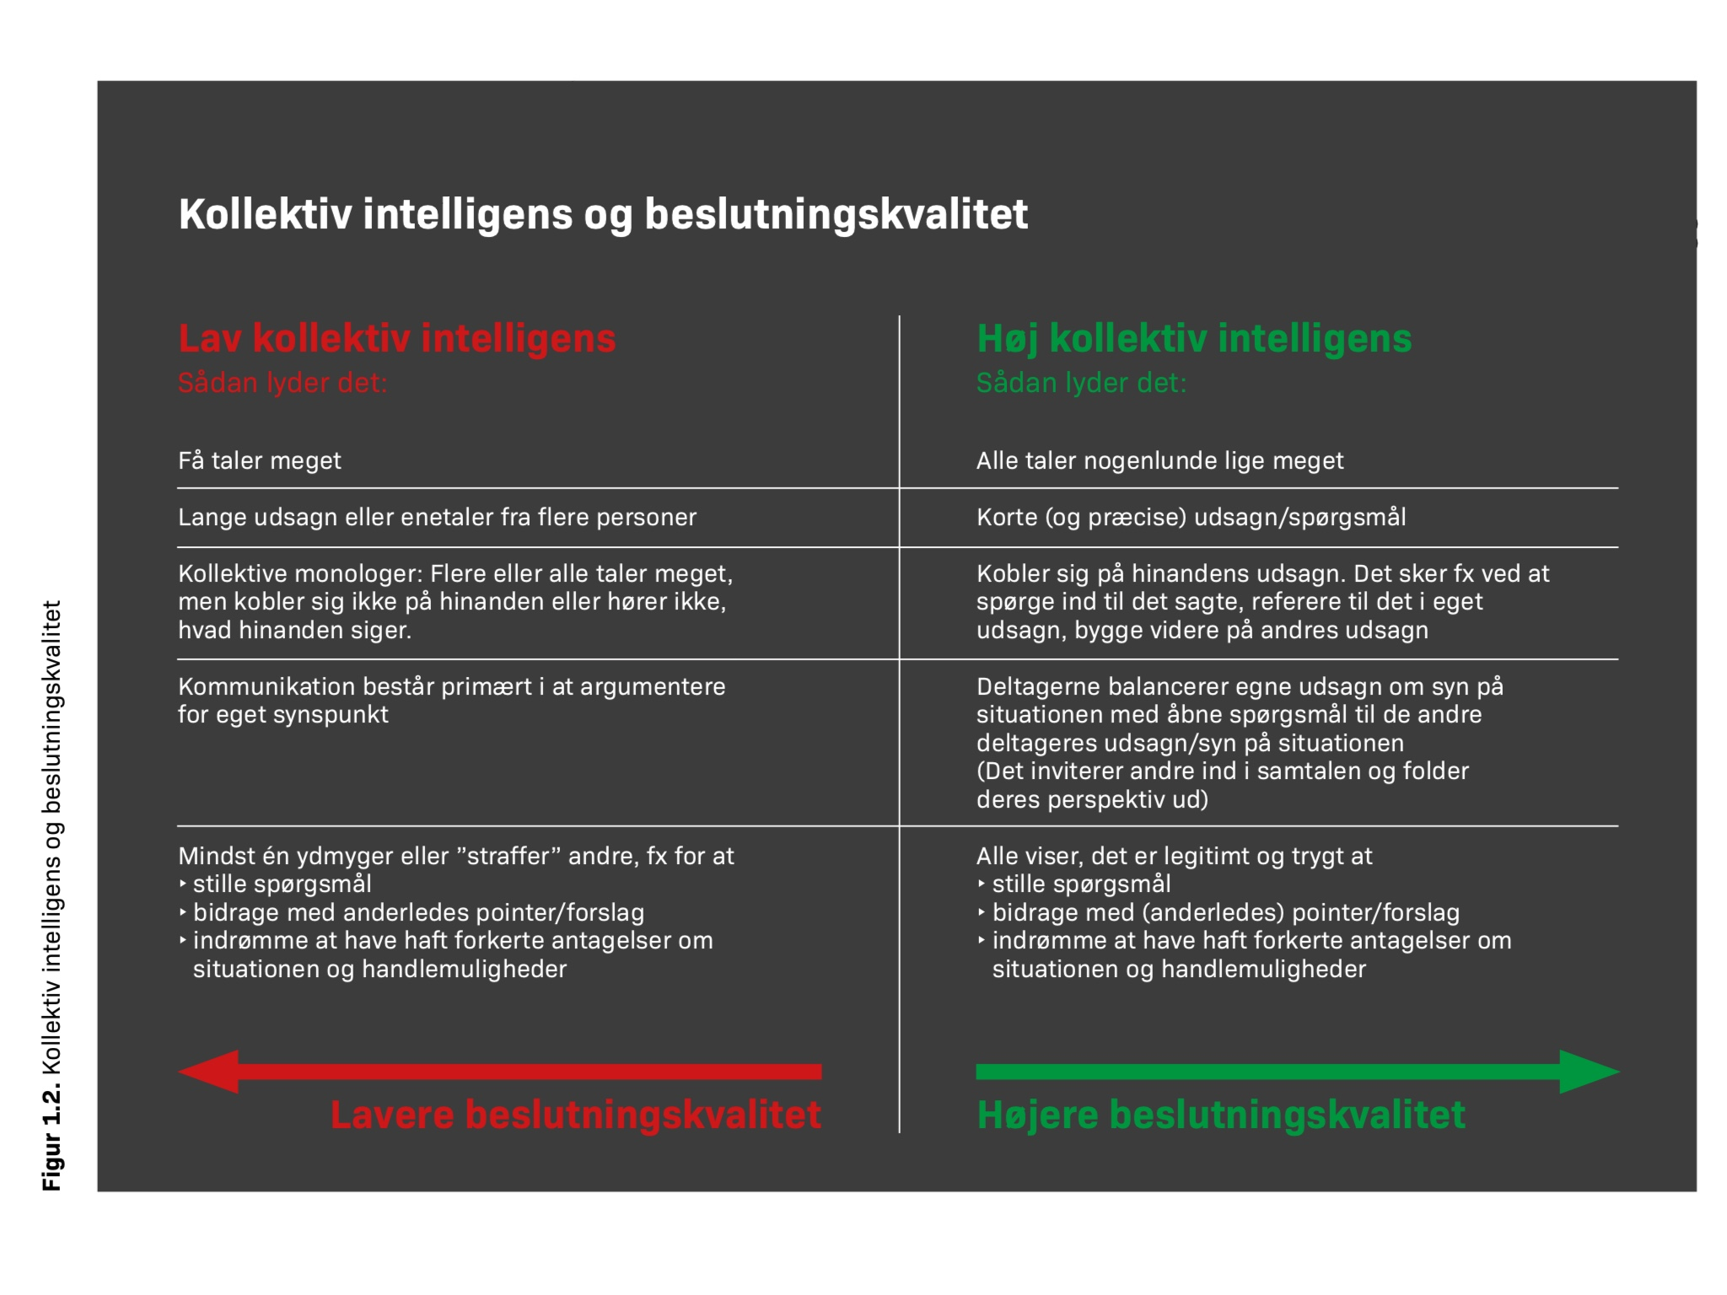

Slide 5
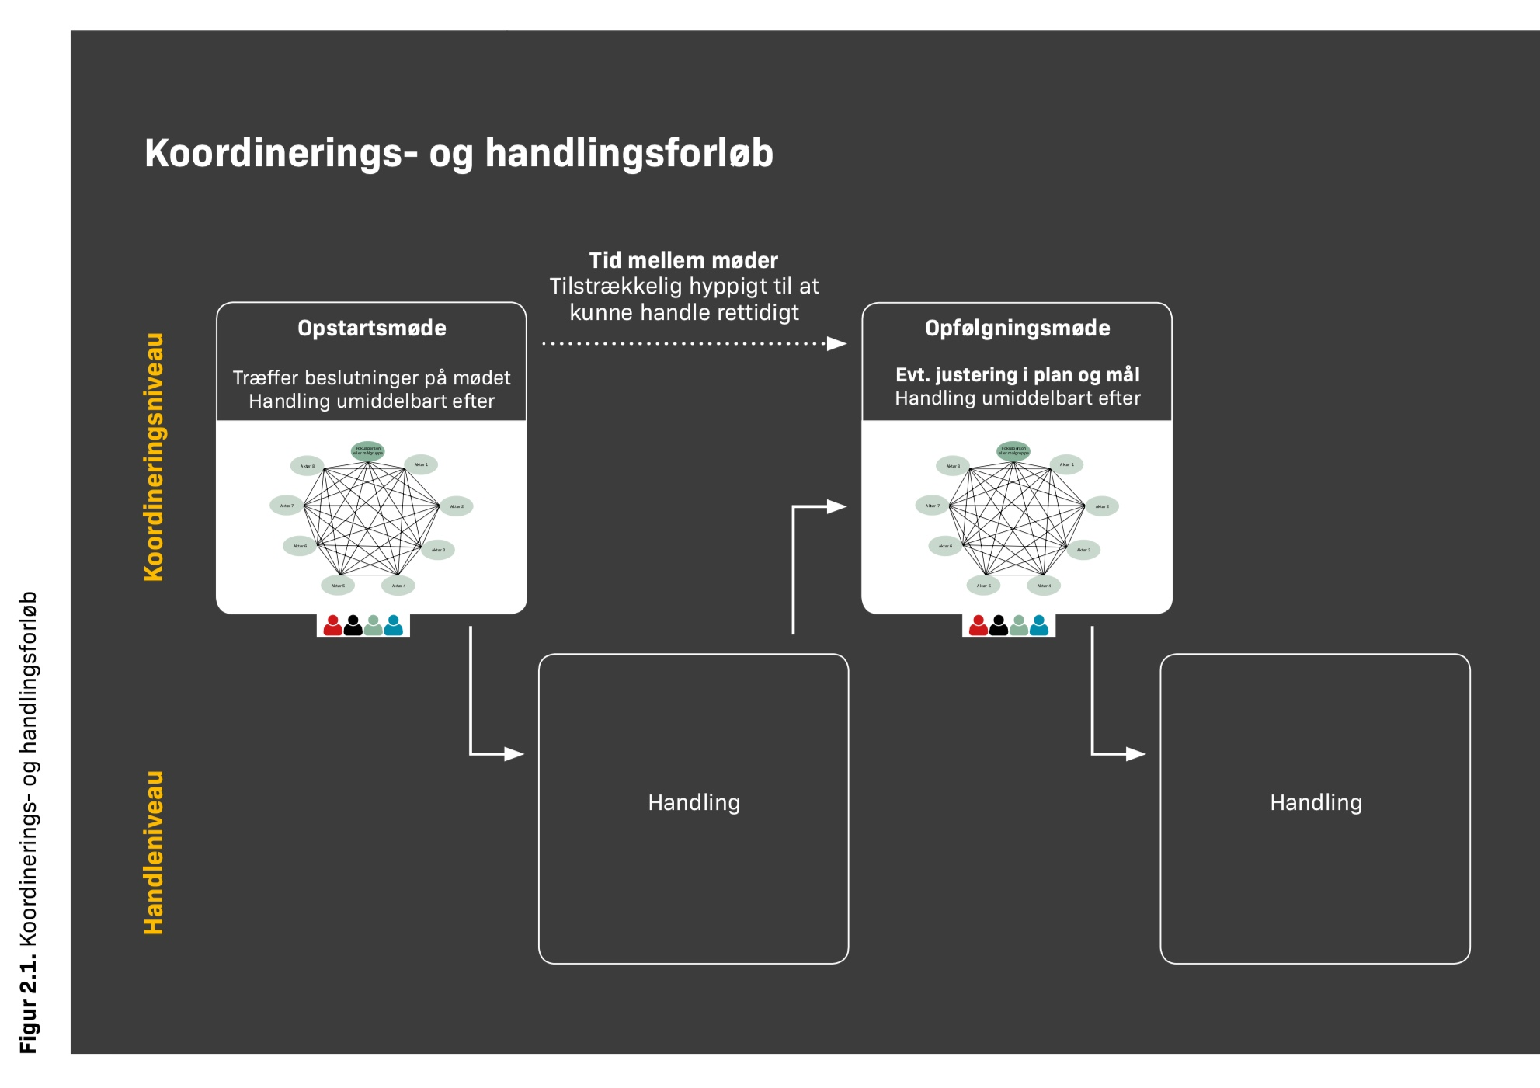

Slide 6
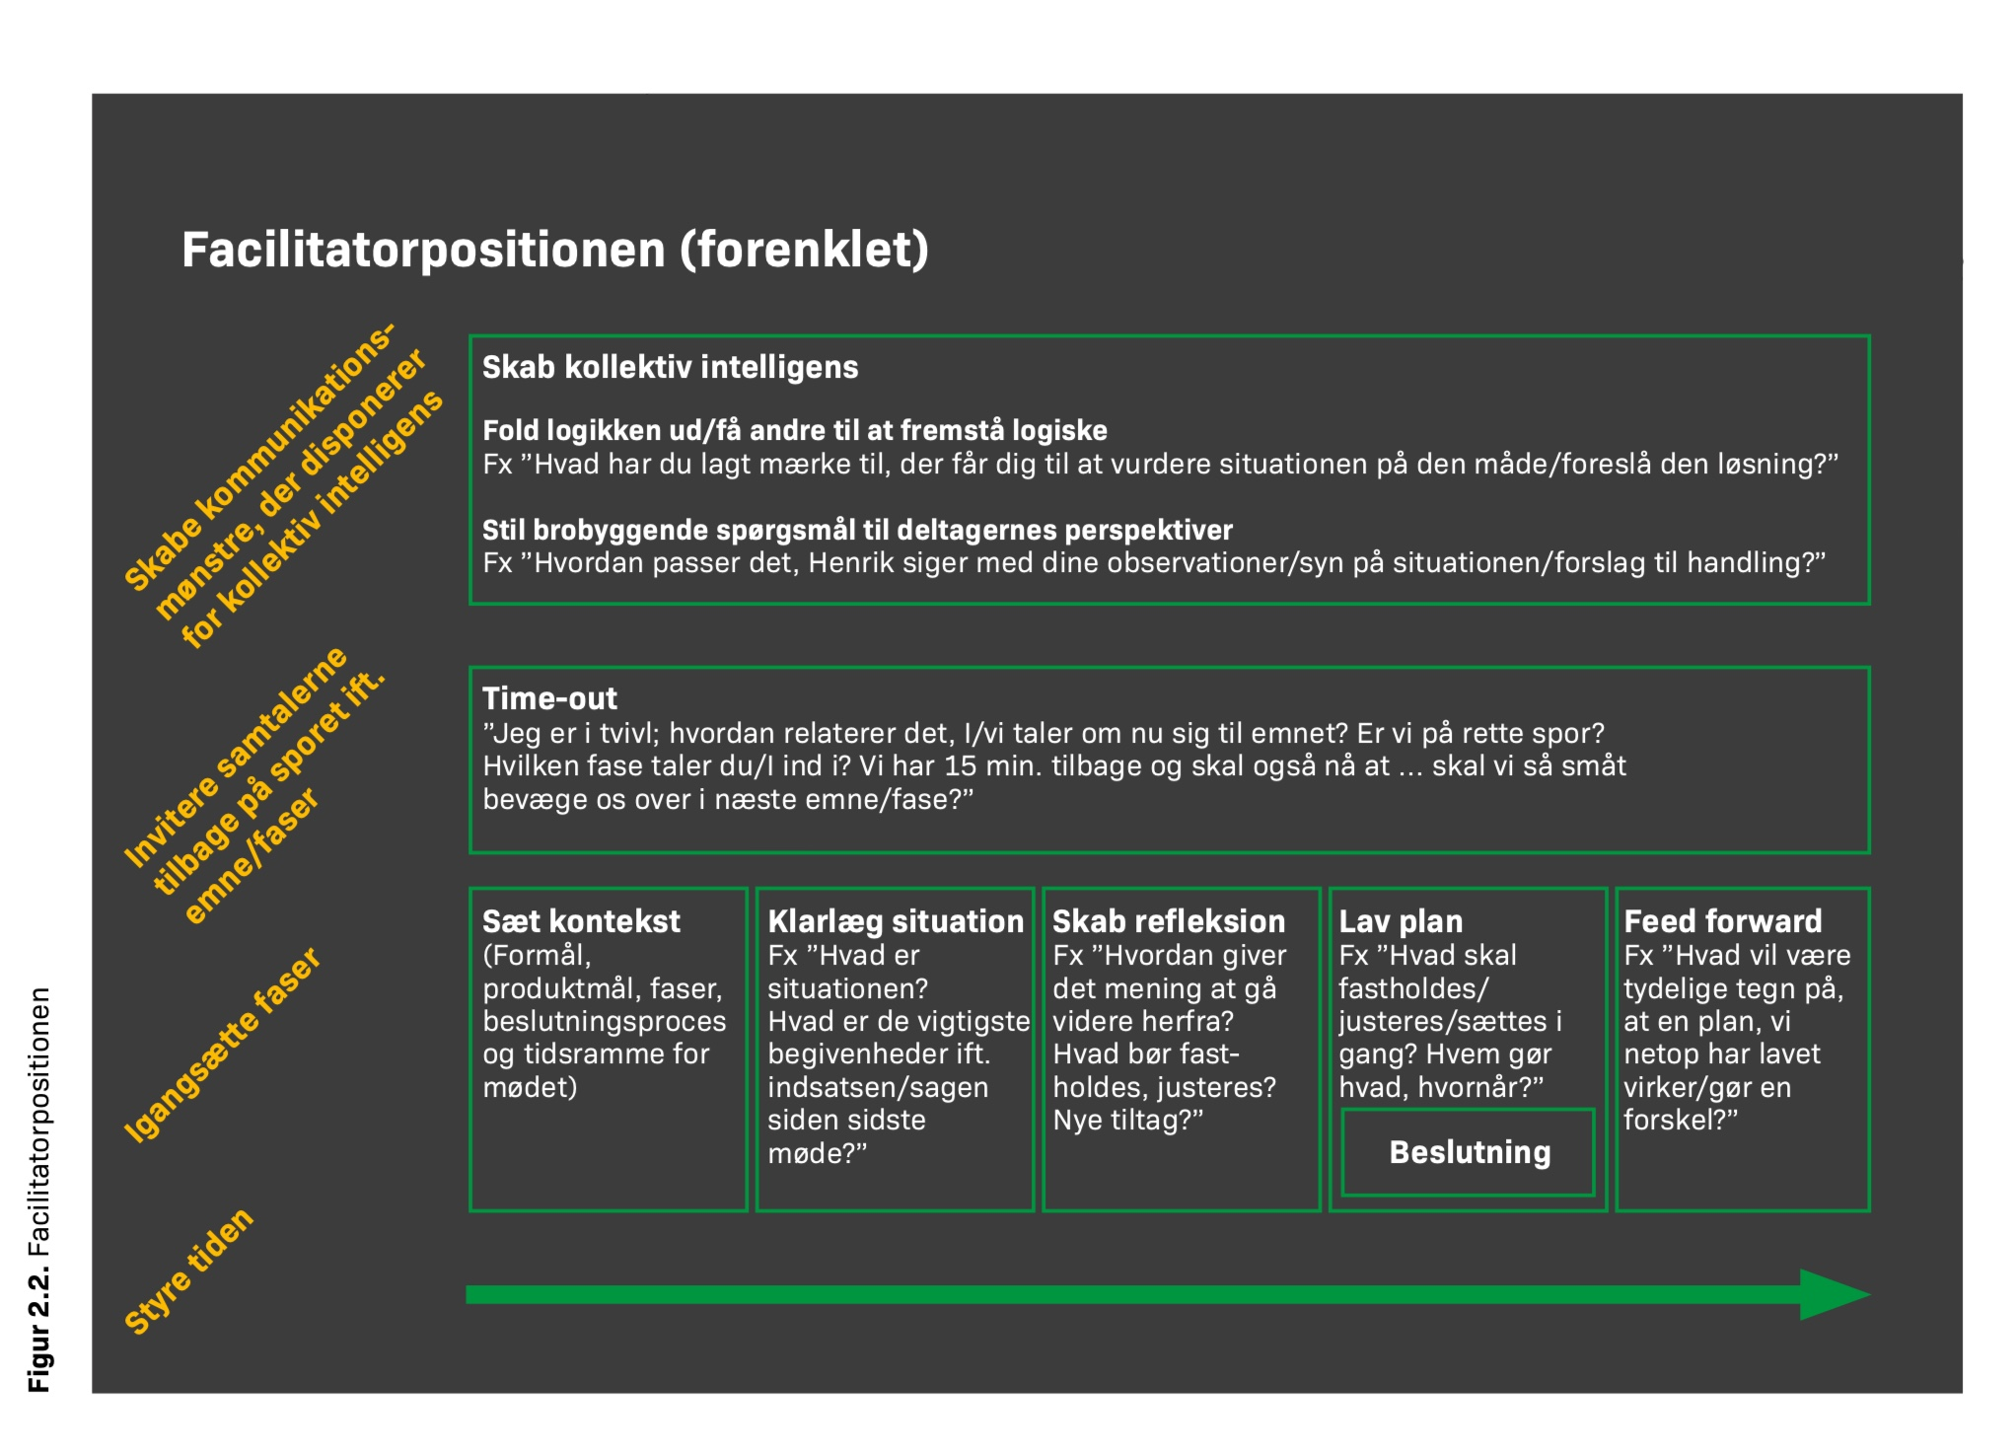

Slide 7
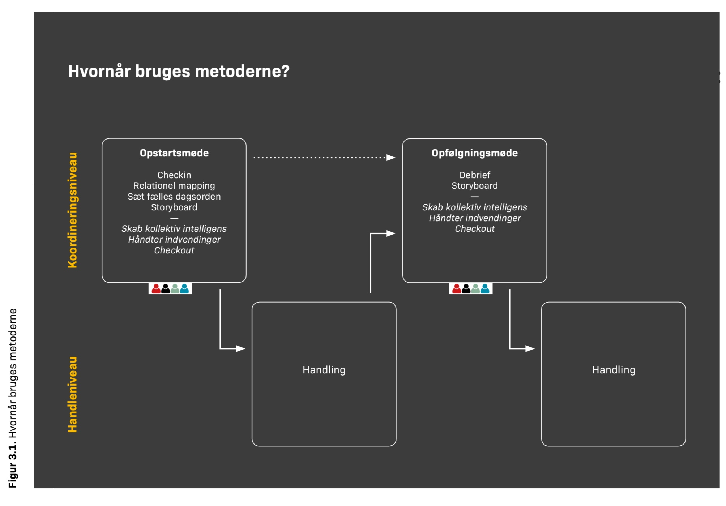

Slide 8
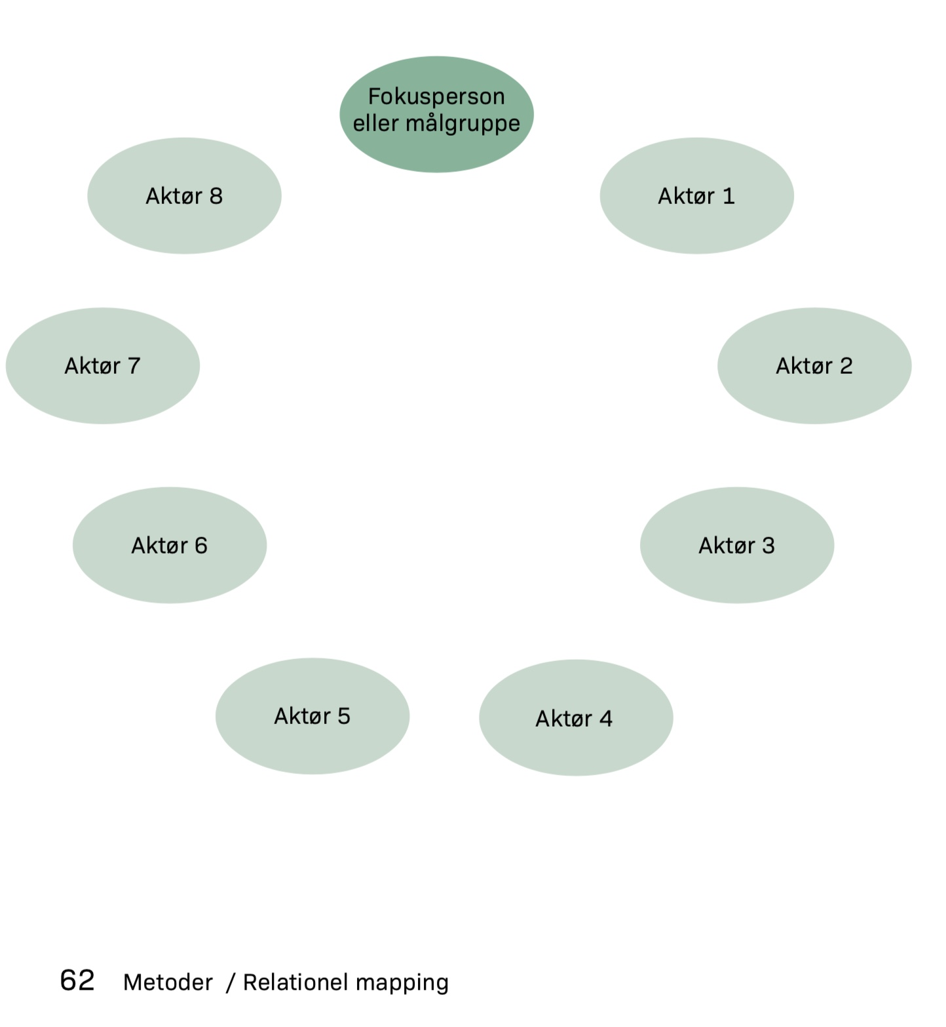

Slide 9
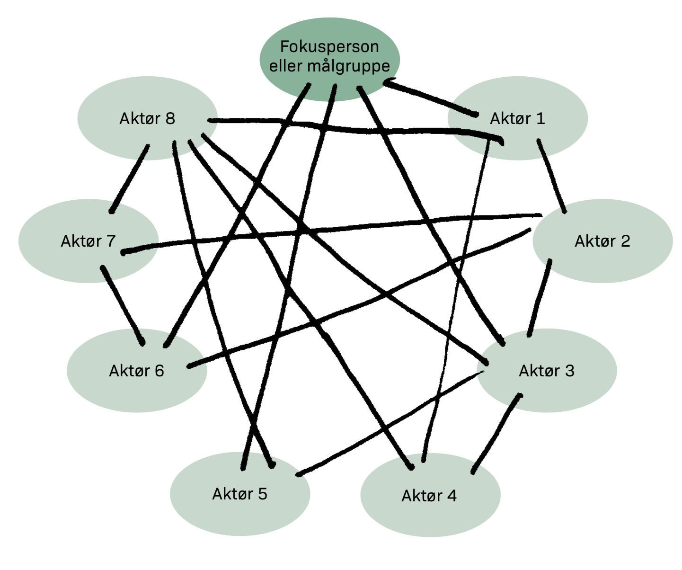

Slide 10
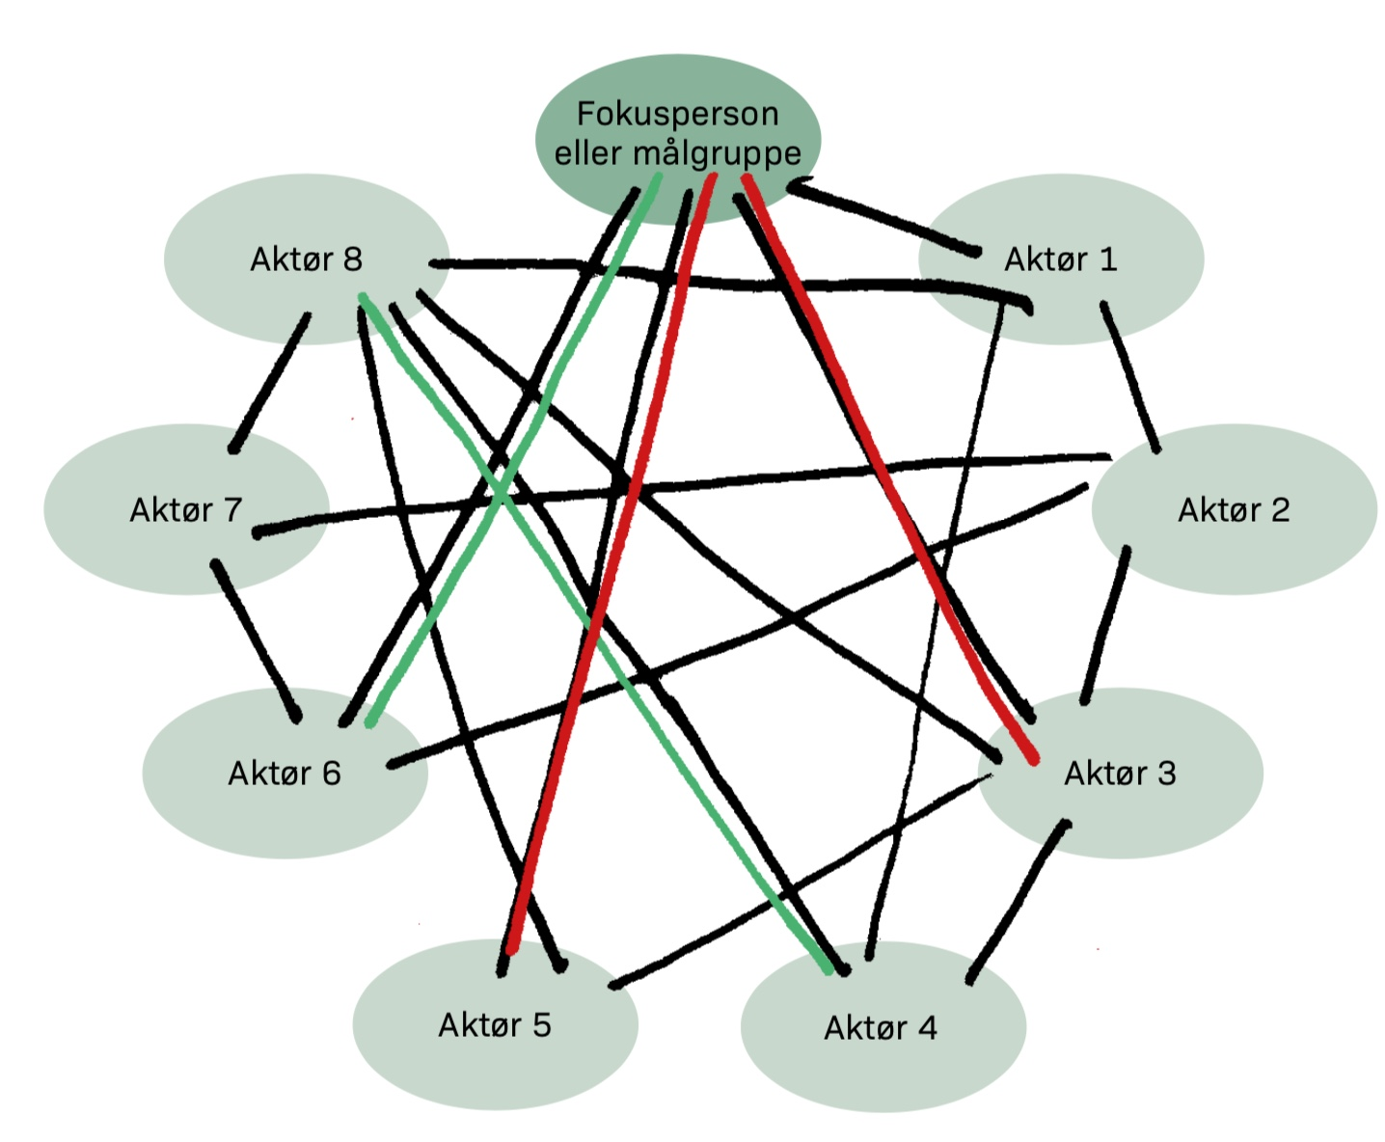

Slide 11
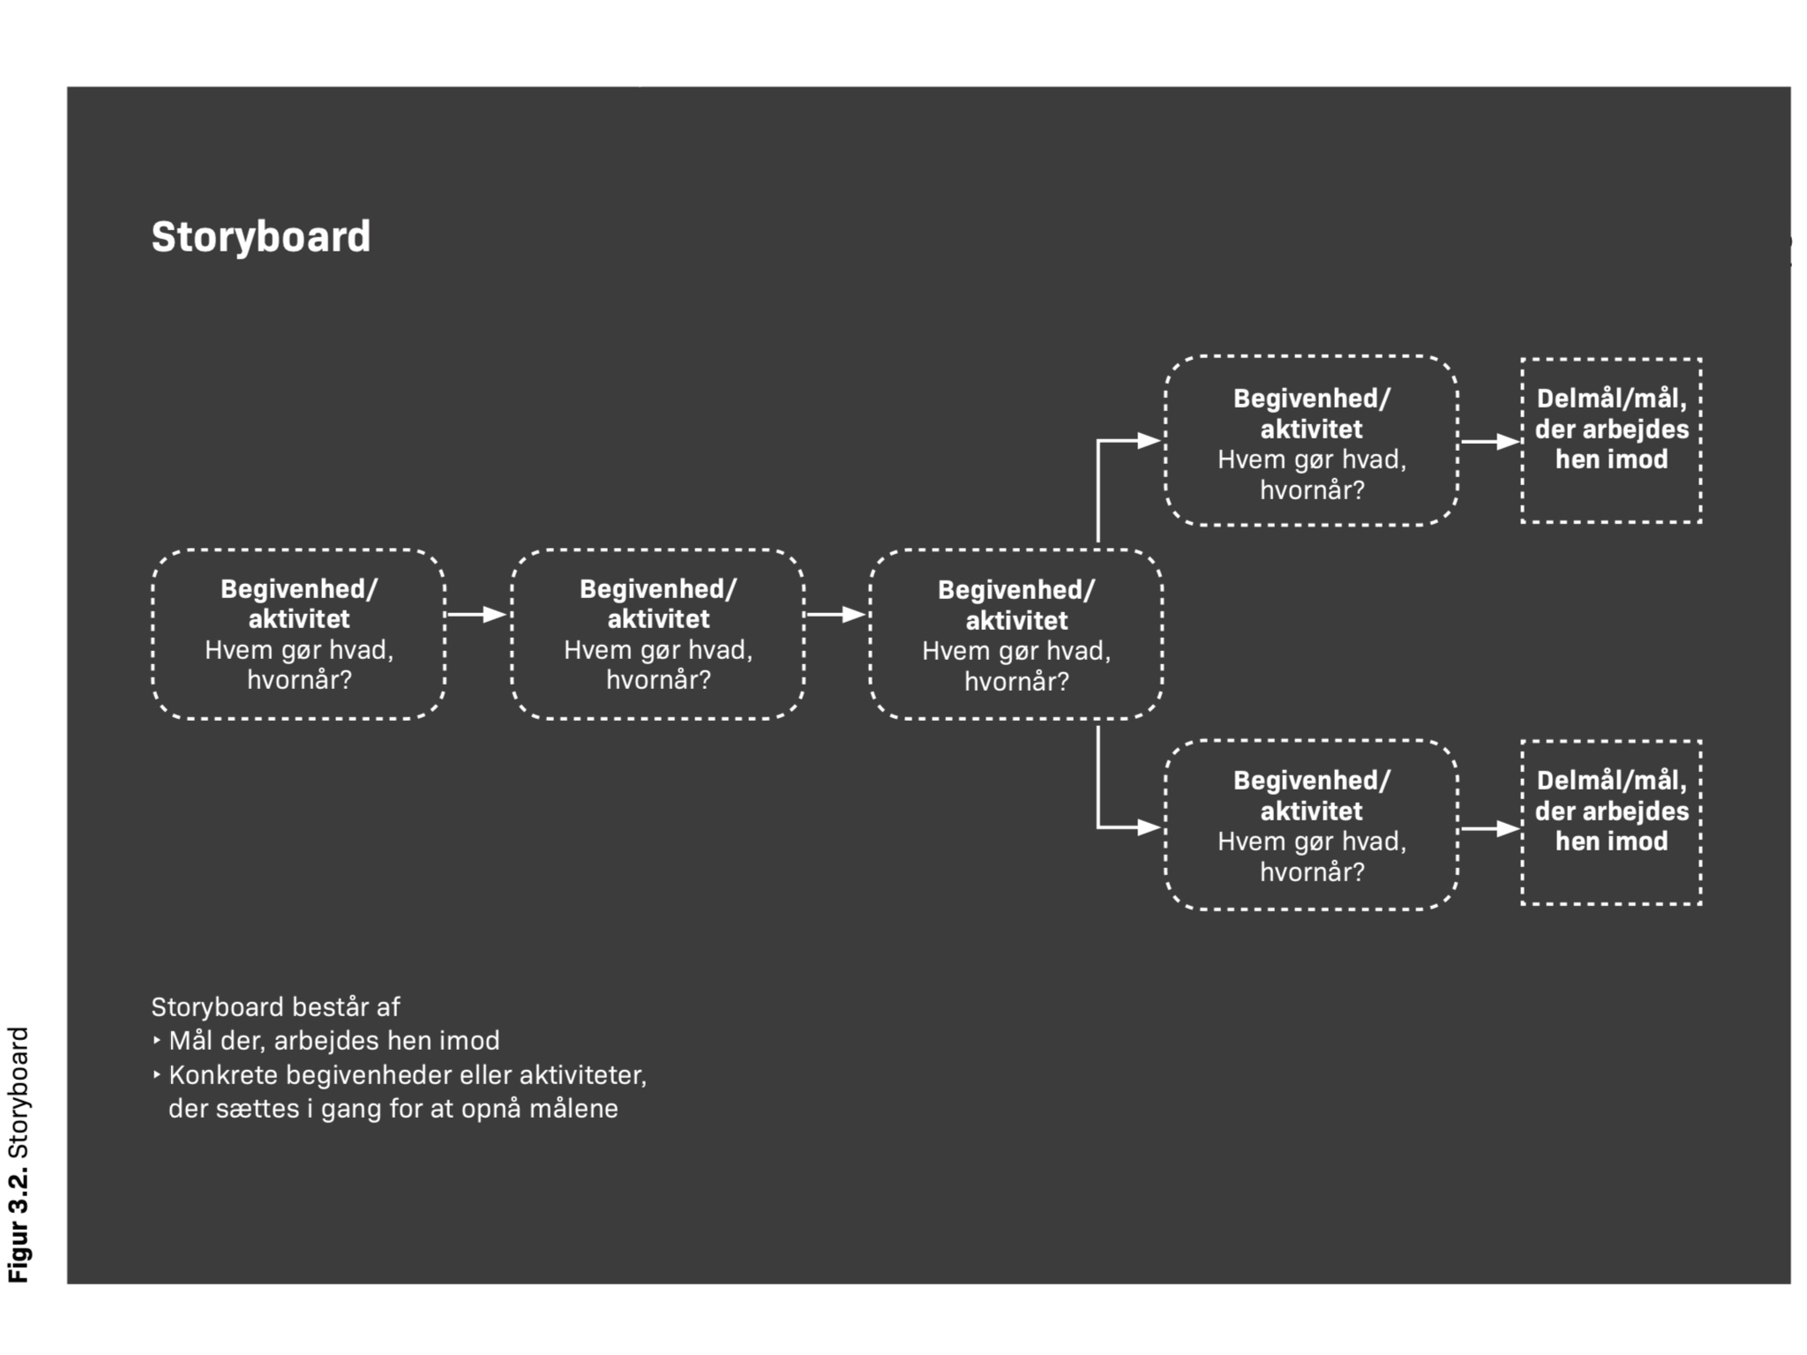

Slide 12
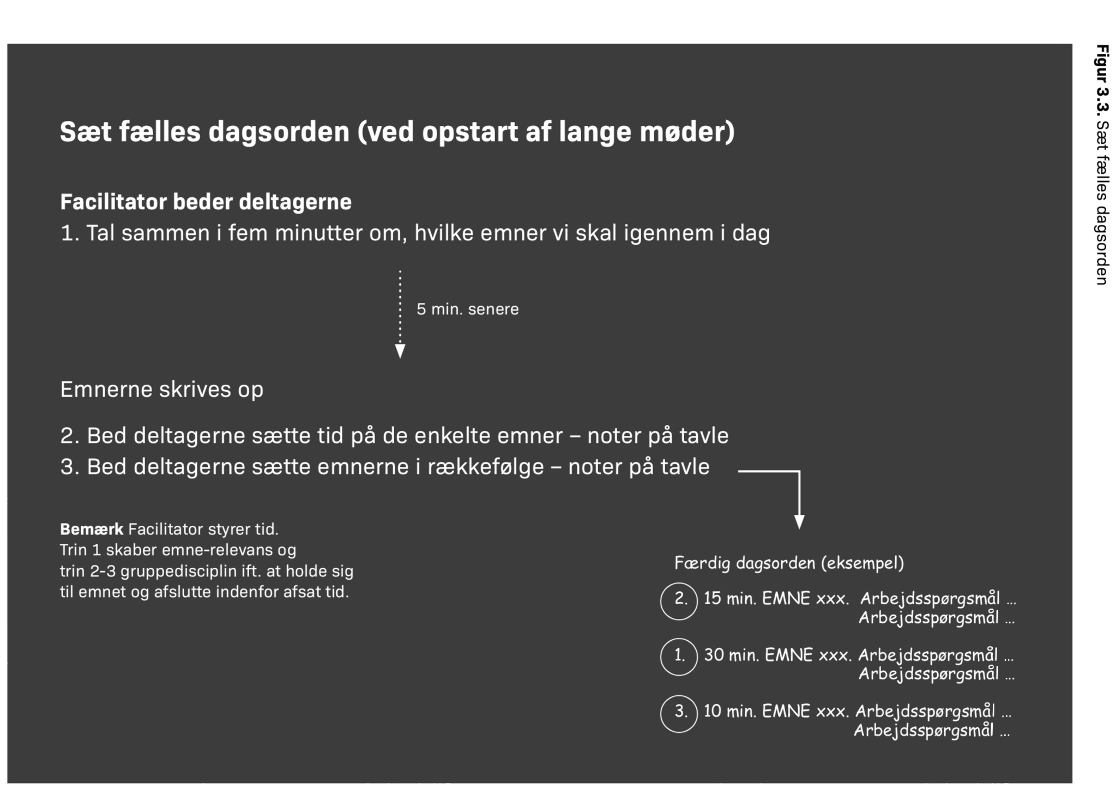

Slide 13
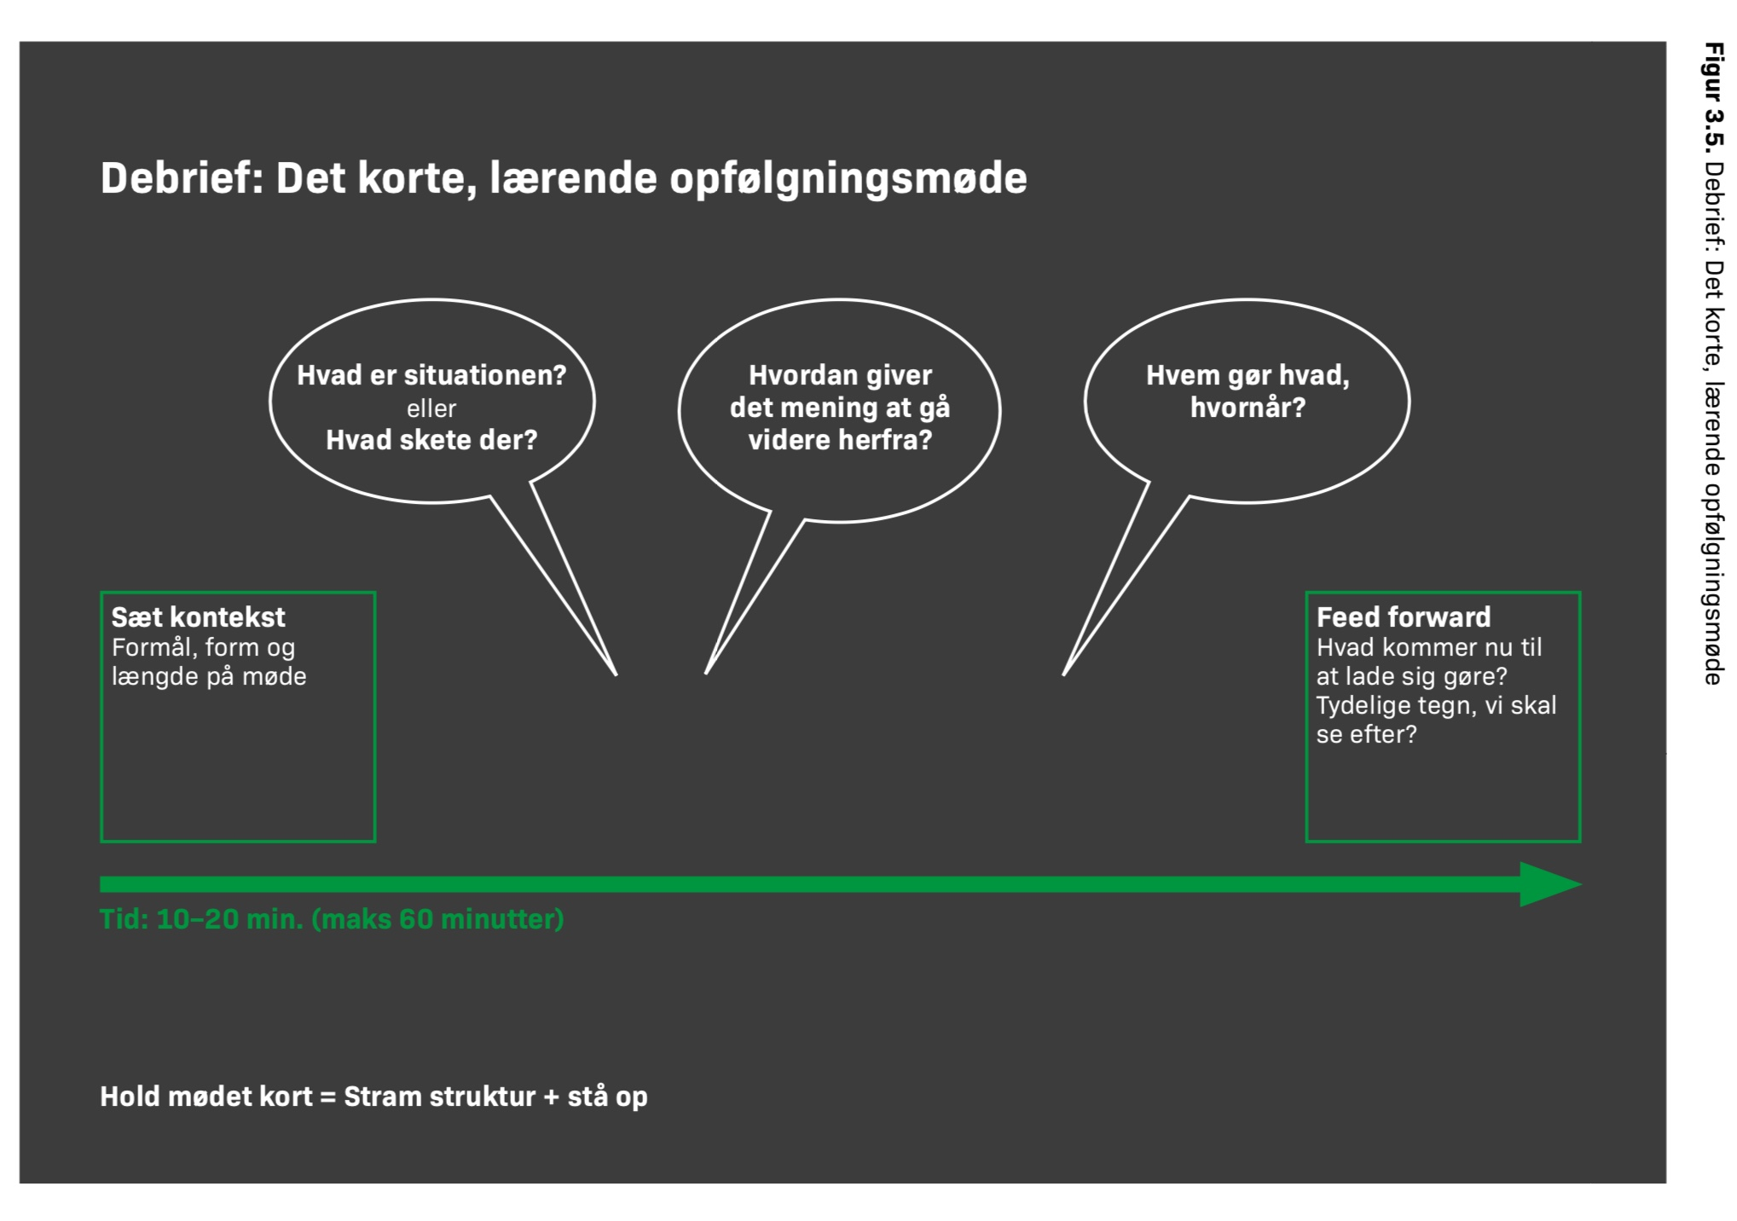

Slide 14
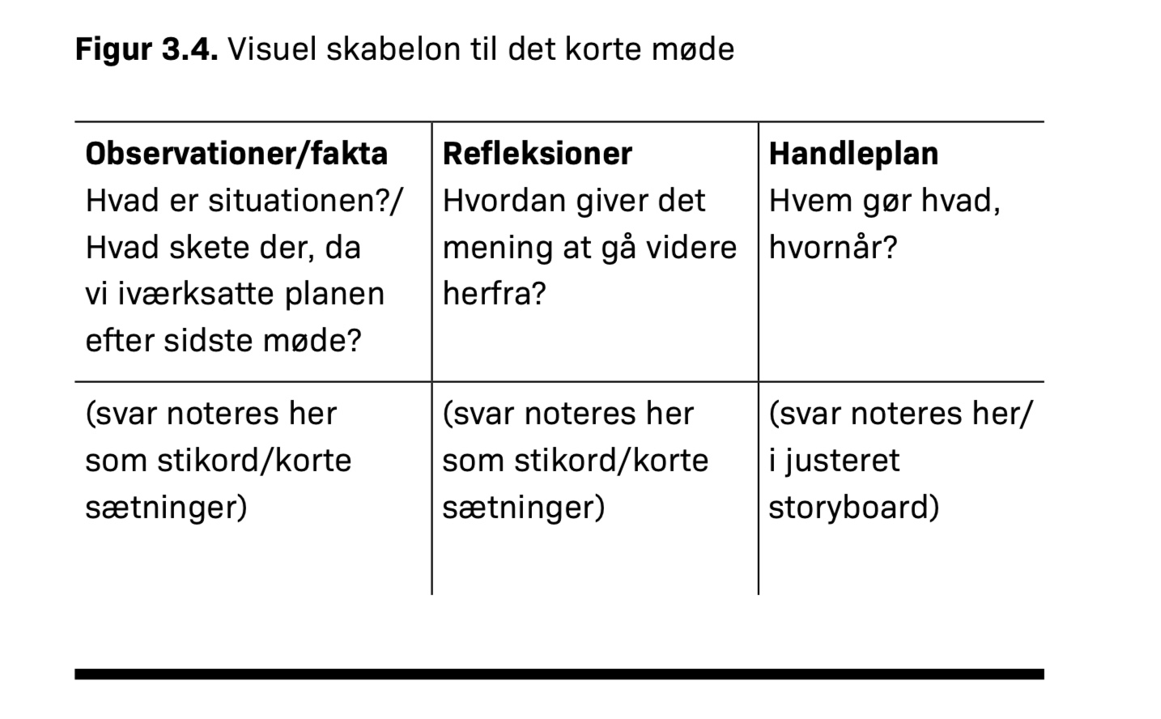

Slide 15
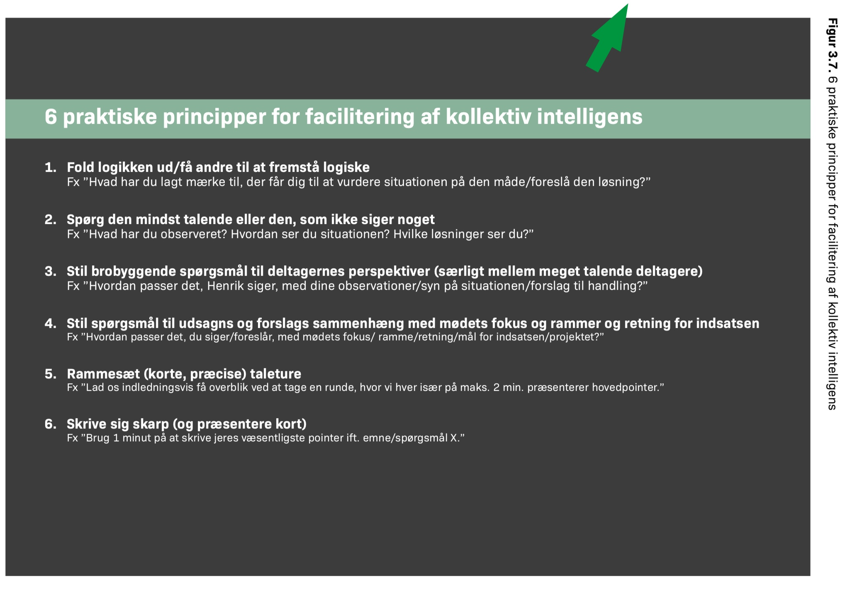

Slide 16
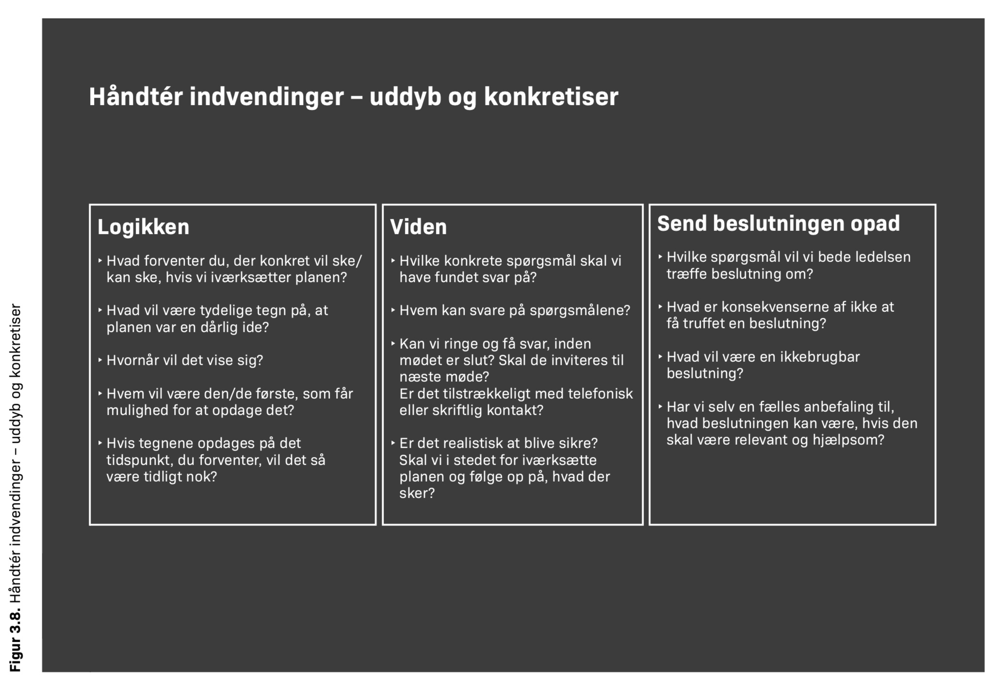

Slide 17
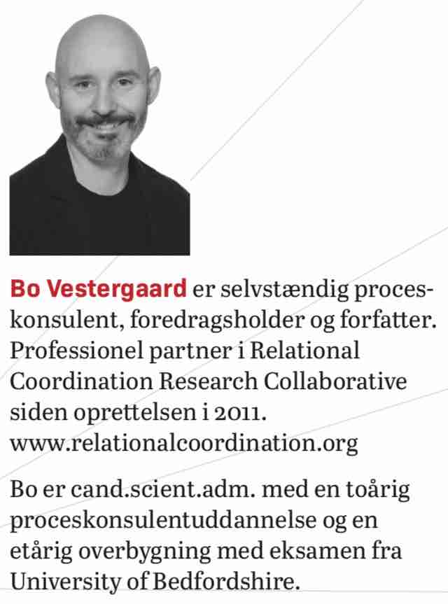
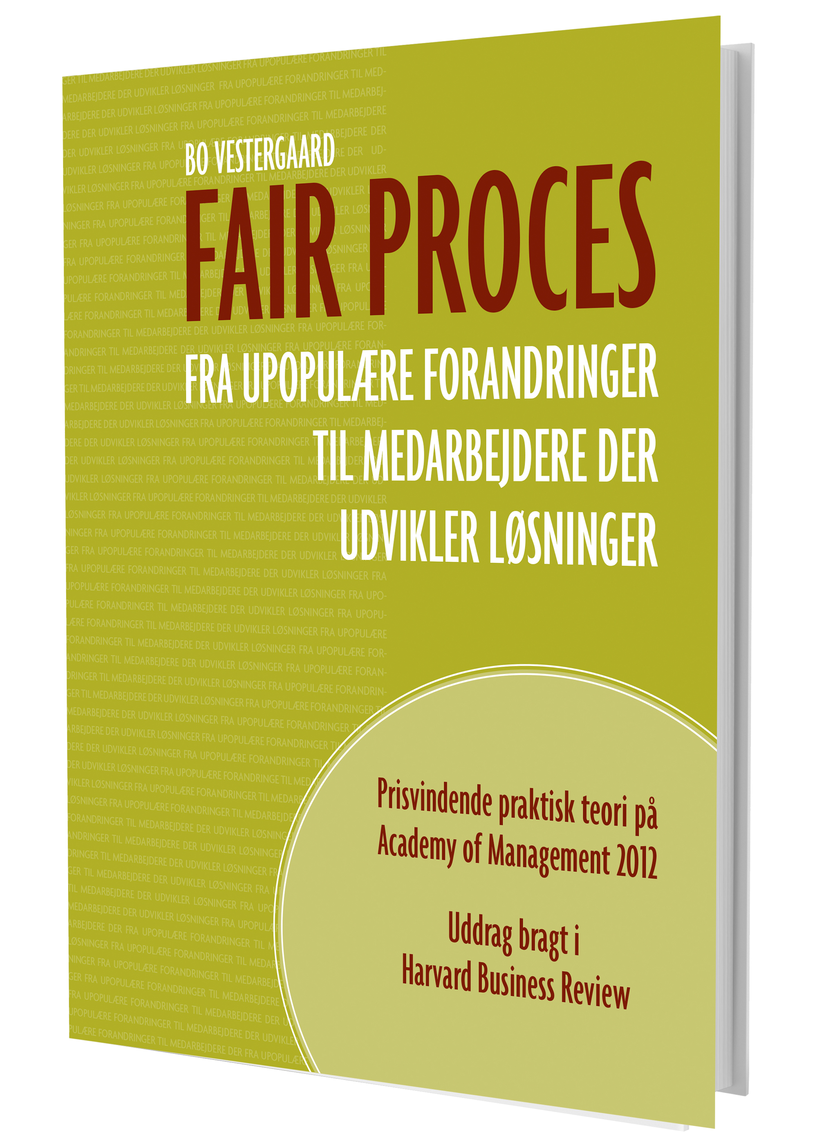
Kontakt: www.fairproces.dk
fairproces@fairproces.dk
De to første bøger i ledelsestrilogien
Skriv for at indsætte en billedtekst.

